Slide 1
Agriculture urbaine
L’agriculture urbaine est un système de production agricole qui s’intègre dans les paysages (péri)-urbains. C’est une agriculture multifonctionnelle qui s’inscrit dans une perspective de développement durable par ses caractéristiques économiques, environnementales et/ou sociales. L’Agriculture urbaine a également un rôle dans la création d’un système alimentaire durable qui répond aux attentes sociétales vis-à-vis de l’alimentation, de la préservation de l’environnement et participe à la transition écologique des villes.
La forme que prend l’agriculture urbaine n’est pas normée, elle s’adapte au contexte (contraintes spatiales, usages des terres, qualité des écosystèmes) et valorise des espaces et des dynamiques sociales. Elle redynamise les ceintures maraichères en créant des interactions et transitions entre les espaces ruraux et urbains. Ainsi les sites d’agriculture urbaine (toit, friches, sous-sols, parking, etc.) et les modes de production sont multiples (hydroponie, aquaponie, cultures verticales, pleine terre, élevages, etc.).
Le modèle économique de cette agriculture peut être productiviste à but lucratif ou au contraire à but non lucratif comme les jardins collectifs qui rendent des services écosystémiques quantifiables et importants pour les populations.
En effet, l’agriculture urbaine au-delà de sa fonction de production (fruits, légumes, œufs, miel, céréales, légumineuses), restaure la biodiversité des villes par la création de corridors écologiques et d’habitats refuges pour la faune et la flore. Ce type d’agriculture induit une réduction de l’empreinte écologique (compost urbains, utilisation des boues d’épurations, recyclage des ressources). Les parties prenantes des projets d’agriculture urbaine sont multiples : citoyens, agriculteurs, collectivités locales, entreprises et associations.
Ce mode d’agriculture s’intègre donc aux dynamiques de transition écologique par le biais de l’alimentation durable, de la santé environnementale et de l’éducation à l’environnement. Cependant elle possède aussi des limites telles que les pollutions couramment observées et peut devenir vecteur d’inégalités : conflits d’usages des sols périurbains, prix du foncier, etc.

Slide 2
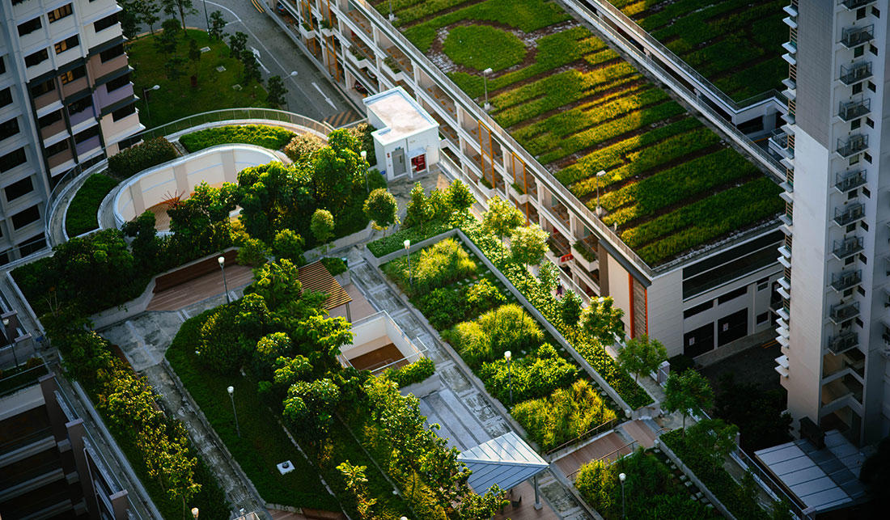

Slide 3
Quelques chiffres:
Un phénomène mondial:
Des fermes verticales aux États-Unis, des potagers dans les parcs municipaux en Corée du Sud et des conteneurs d’aquaponie au Canada… ce nouveau genre d’agriculture fleurit et égaye les toits, murs et intérieurs des bâtiments dans les jungles de béton un peu partout dans le monde.
800 millions de personnes pratiquent l’agriculture urbaine à l’échelle mondiale, selon la FAO. Tant dans les pays en voie de développement que dans les pays développés, l’agriculture urbaine est devenue un atout, non seulement comme source supplémentaire de nourriture et de nutriments essentiels, mais aussi comme créateur de lien social et de convivialité, et comme une source d’activité physique avantageux pour la santé.
Entre 367 000 km² et 641 000 km² d’espaces dans les villes du monde entier pourraient servir à produire des légumes. Cette fourchette sort d’une étude menée par des chercheurs des Universités de Pékin, de Berkeley et d’Arizona, publié dans la revue « Earth’s Future ». Les chercheurs ont utilisé Google Earth pour définir les cultures les plus adaptées aux conditions de chaque pays.
100 à 180 millions de tonnes de nourriture pourraient être produites tous les ans sur cette surface, selon la même étude. Étant donné que 6500 millions de tonnes de végétaux sont récoltées chaque année dans le monde, selon la FAO, l’agriculture urbaine ne participera pas de façon conséquente à l’approvisionnement de nourriture. Cela dit, pour certaines cultures comme les légumes secs et racinaires, l'agriculture urbaine pourrait remplir jusqu'à 10% des besoins. Au total, elle générerait entre 65 et 122 millions d'euros de revenus et donc pourrait créer de l’emploi.
Une facture de 125 milliards d’euros en électricité et carburant pourrait être économisée, selon l’étude, due à l’isolation des bâtiments et une réduction de transport des marchandises.

Slide 4
Les formes de serre:
Les formes et les dimensions des serres varient énormément.
En général, les modèles les plus courants sont les plus économiques, car livrés en kit à monter soi-même.
Les modèles de serre les plus élaborés doivent être montés par le fournisseur à moins que vous ne soyez un bricoleur confirmé.
La serre traditionnelle:
La serre dite « traditionnelle » présente des parois verticales. L'espace intérieur est le plus rationnel et convient particulièrement aux plantes grimpantes.
Certains modèles en kit sont équipés de leurs tablettes, principal accessoire interne de la serre.
La serre à parois inclinées:
La serre à parois inclinées, ou serre hollandaise, permet une meilleure pénétration du soleil hivernal, frappant les vitres à 90°. Les parois inclinées présentent une moins grande résistance au vent, il faudra donc les privilégier dans les pays très venteux.
La serre hollandaise a de plus grands panneaux que la serre traditionnelle et projette dès lors moins d'ombre sur les plantes.
La serre curvilinéaire:
Elle est conçue pour laisser entrer le maximum de lumière tout au long de l'année. La multiplication de ses plans permet de toujours présenter une face perpendiculaire aux rayons solaires.
Sa forme entraîne cependant une perte de hauteur sur les côtés qui peut présenter un inconvénient. Par ailleurs, c'est un type de serre coûteux en raison de sa structure très élaborée.
La serre polygonale:
La serre polygonale est en général plus un accessoire de jardin qu'un lieu destiné à la culture. Son espace interne est réduit et peu pratique et convient surtout à la culture de petites plantes en pots.
Pour les petits modèles, la surchauffe peut devenir un problème en raison de la faible taille des vasistas. De plus c'est un modèle de serre coûteux.

Slide 5
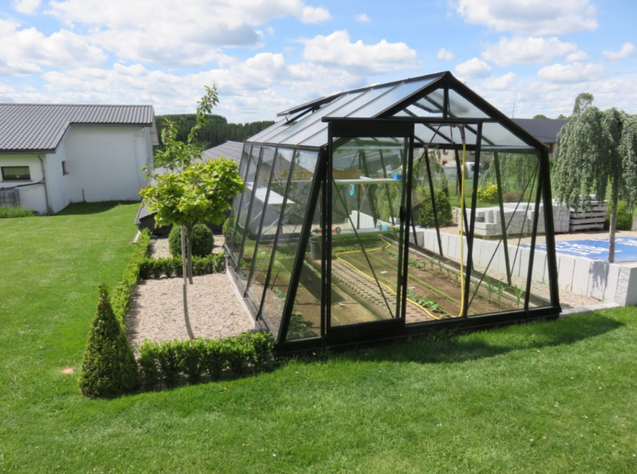
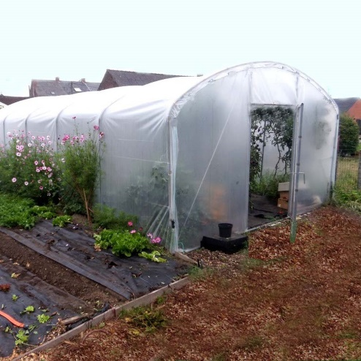
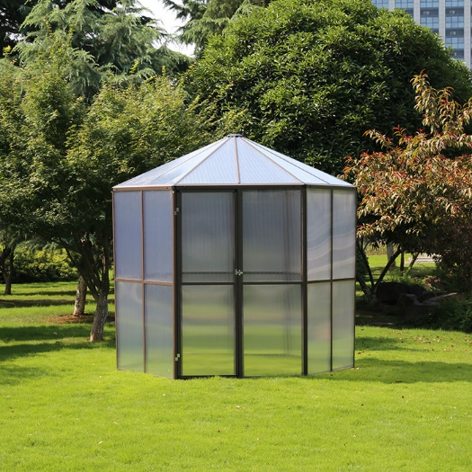
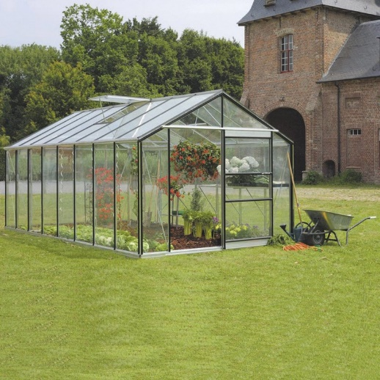
La serre à parois inclinées
La serre curvilinéaire
La serre polygonale
La serre traditionnelle

Slide 6
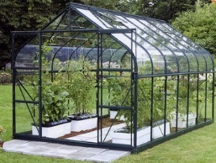
Quatre types de matériau sont employés dans la structure de la serre : le bois, l'aluminium, le PVC et l'acier.
La serre de l'acier:
Avantages d'une serre en acier:
Le plus souvent, l'acier galvanisé est utilisé pour les tubes qui supporteront le film plastique de la serre tunnel.
L'acier présente l'avantage principal d'être souple et résistant. Cela en fait le matériau idéal pour construire de grandes serres. Cependant ce type de serre est rarement destiné à l'usage des particuliers.
La longévité d'une structure en acier peut être la même que celle d'une structure en aluminium, mais cela nécessitera des contraintes supérieures.
Inconvénients de cette serre
Les principaux inconvénients d'une serre en acier :
L'acier utilisé pour une serre doit avoir été préalablement galvanisé et avoir reçu une couche d'anti-rouille.
Il faudra vérifier que la galvanisation n'est pas superficielle, et ne jamais acheter une serre qui laisse apparaître des traces de rouille.
La durée de vie d'une serre en acier peut être considérablement réduite si la rouille s'installe et que vous ne réagissez pas.
La structure en acier, en dehors des tubes pour la serre tunnel, est aujourd'hui délaissée en raison de l'attention qu'elle nécessite, au profit de l'aluminium, beaucoup moins contraignant, ou du bois, beaucoup plus chaleureux et esthétique.
Prix de la serre en acier
Pour une surface de référence de 4m², le prix d'une serre en acier peut varier de 1 500 à 5 000 €.

Slide 7
La serre en aluminium:
La structure en aluminium est le plus souvent privilégiée car c'est la plus courante parmi les modèles proposés. Les caractéristiques d'une structure en aluminium sont les suivantes.
Avantages d'une serre en aluminium:
La serre en aluminium exige peu d'entretien et ne rouille pas. En revanche, l'aluminium s'oxyde en surface mais cette oxydation n'est pas un défaut car elle forme alors une fine couche protectrice.
L'aluminium offre le double avantage de la légèreté et d'une grande résistance, notamment aux coups de vent dans les régions exposées.
Les traverses de serre en aluminium sont plus étroites que celles en bois et projettent donc moins d'ombre sur les plantes.
Une serre en aluminium haut de gamme aura une robustesse exceptionnelle et pourra avoir une durée d'une vie d'une centaine d'années.
Inconvénients de cette serre:
Esthétiquement, l'aluminium offre finesse et légèreté, même s'il est d'un aspect moins doux, avec ses angles et ses arêtes aigus, que le bois ou l'acier. Cependant, si vous êtes prêt à y consacrer les moyens, l'aluminium peut être laqué pour une finition plus classique et plus élégante.
La structure en aluminium, notamment par rapport au bois, présente l'inconvénient d'être un mauvais isolant. Il faudra donc privilégier un système de fixation du revêtement à clips. Le système à clips se compose de clips d'acier destinés à tenir la vitre en place à chaque angle, et de bourrelets de PVC ou de mastic pour l'étanchéité.
Une serre en aluminium légère, c'est-à-dire bon marché, pourra se déformer et aura en général une durée de vie qui ne dépassera pas une trentaine d'années.
Prix d'une serre en aluminium
Pour une surface de référence de 4m², une serre en aluminium coûtera de 500 à 2 500 €.

Slide 8
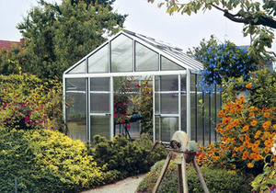
Serre en PVC:
Avantages d'une serre en PVC:
Le PVC est le moins cher de tous les matériau, en moyenne 20% de moins que l'aluminium.
Le PVC est un bon isolant : il limite la condensation et permet des économies d'énergie substantielles.
L'entretien du PVC est facile puisqu'il suffira de le laver à l'eau savonneuse une ou deux fois par an.
Inconvénients de cette serre:
Le principal défaut du PVC est esthétique, et il ne peut pas être peint pour être rendu plus discret.
Le PVC vieillit mal et se ternit rapidement avec le temps.
Par rapport à l'aluminium ou à un bois de qualité, le PVC souffre d'une moindre longévité.
Par sa plus faible résistance au poids, le PVC ne permet pas d'envisager des serres de grande taille.
Prix d'une serre en PVC:
Pour une surface de référence de 4m², une serre en PVC coûte de 400 à 2 000 €.

Slide 9
Serre en bois:
Avantages d'une serre en bois:
Le bois est un matériau particulièrement séduisant et sans doute le plus esthétique de tous. Il devra être à grains fins, sans nœuds ni fissures et imputrescible.
Le plus souvent, on utilisera un bois tendre pour son moindre coût, avec l'inconvénient de se détériorer plus facilement s'il n'a pas été traité à chaud préalablement avec un agent de conservation. Bien entretenue, une serre en bois tendre peut avoir une durée de vie de 20 à 30 ans.
Avec le choix des meilleurs bois et un entretien peu contraignant, certaines serres en bois peuvent avoir une durée de vie exceptionnelle.
Le bois est le meilleur isolant thermique parmi tous les matériaux, point essentiel en ce qui concerne la serre.
Inconvénients de cette serre
Les principaux inconvénients d'une serre en bois :
L'un des principaux inconvénients d'une serre à structure en bois est de nécessiter une attention régulière pour son entretien.
Les bois tendres qui n'ont pas été traités doivent être enduits d'un agent de conservation tous les deux ans afin de les préserver.
Les éléments peints doivent être contrôlés souvent et repeints tous les deux ou trois ans en fonction du climat.
Dans une serre en bois, c'est la base qui se détériore souvent en premier, à cause de la condensation qui ruisselle des vitres et rend le sol humide. Il est donc souvent conseillé, pour y remédier, d'installer la serre sur un support en briques et de disposer des gouttières qui garderont le sol sec.
Les supports de structure en bois sont plus larges que ceux en aluminium et projettent plus d'ombre à l'intérieur de la serre.

Slide 10
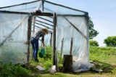
Il existe trois types de revêtement de serre : le film souple, le verre et le plastique. Le plastique rigide est l'un des matériaux les plus couramment utilisés. Voici quelques points essentiels pour faire votre choix :
Revêtement en plastique:
Avantages du plastique:
Voici les avantages du plastique comme revêtement de serre :
Le plastique est léger (facilité de transport et de déplacement) et incassable.
Par sa légèreté et la facilité de son découpage en grandes feuilles, il permet d'utiliser un support aux traverses plus fines et moins nombreuses, entraînant une projection d'ombre minimum.
Très flexible dans son utilisation, le plastique peut être facilement découpé, perforé, boulonné ou vissé.
Les serres revêtues de plastique sont plus hermétiques que les serres revêtues de verre, facilitant la conservation de la chaleur.
Les plastiques modernes contiennent un inhibiteur d'ultraviolets qui accroît leur longévité. En général, il est conseillé de changer un revêtement plastique au bout de 10 ans.
Plus la feuille de plastique utilisée sera épaisse, plus l'isolation thermique sera bonne.
Inconvénient d'une serre en plastique:
L'inconvénient principal du plastique est qu'il perd de sa luminosité avec le temps.

Slide 11
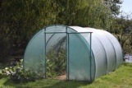
Revêtement en film souple :
Le film souple est le matériau utilisé pour couvrir surtout la serre tunnel ainsi que certains types de serres maisonnettes bon marché.
Le polyéthylène est le revêtement le plus économique. Il transmet bien la lumière, à près de 90%.
Le PVC est le plus souvent employé. Il faudra choisir le PVC armé car il évite aux accrocs accidentels et quasiment inévitables de se transmettre sur le reste de la bâche.
Inconvénients du film souple pour serre:
Le principal inconvénient du film plastique est qu'il présente une faible isolation. Une serre avec ce type de revêtement peut perdre jusqu'à 80% de chaleur la nuit, si bien qu'il peut arriver que l'intérieur de la serre soit plus froid que l'extérieur.
Malgré un traitement spécifique, il faudra remplacer le film au bout de trois ou quatre ans au plus. Quand vous le verrez jaunir et devenir cassant, ce sera le moment opportun.

Slide 12
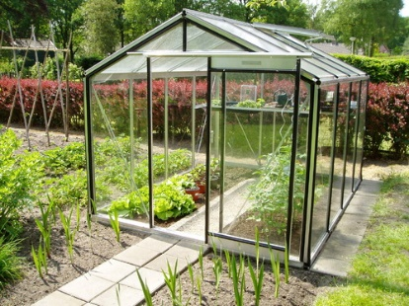
Revêtement en verre:
Le verre s'emploie couramment pour le revêtement des serres, sous la forme de carreaux de 3 mm d'épaisseur.
Avantages du verre:
Le verre horticole est un verre traité contre les ultraviolets, qui laisse filtrer 90% de la lumière. C'est donc l'un des matériaux qui offre la meilleure luminosité.
Il offre une excellente résistance aux rayures, à la corrosion, aux produits chimiques et d'entretien, et également aux pluies acides éventuelles qui peuvent ternir le plastique.
De tous les revêtements de serre, c'est celui dont l'entretien est le plus facile.
Se présentant le plus couramment sous la forme de carreaux de 60 par 60 cm, le verre se remplace facilement.
Inconvénients du verre:
Le verre horticole est considéré comme l'un des matériaux les mieux adaptés mais il présente deux inconvénients importants. Il est lourd et cassable :
Le verre nécessitera une structure de qualité.
Le verre est potentiellement dangereux et dans le cas où vous avez des enfants, il faudra utiliser du verre trempé au moins pour les parois et la porte.
Dans le cas d'une serre adossée à la maison, le verre est déconseillé en raison des chutes de neige ou de tuiles en provenance du toit, qui pourraient provoquer des catastrophes. Il faudra alors une couverture en verre feuilleté, ou mieux encore en plastique.

Slide 13
L’agriculture urbaine pour laisser respirer les villes
En 2018, dans son dossier World Urbanization Prospect, l’ONU a statué que près de 68% de la population mondiale vivra dans nos villes. Soit plus de 2,5 milliards de personnes en plus et en plus de 30 ans, dans nos grandes agglomérations urbaines mondiales.
Un chiffre considérable et assez effrayant, mais qui donne à réfléchir aussi. Car si les villes tendent à se peupler et se développer de plus en plus, y compris dans les espaces périurbains, une question demeure en dehors de la gestion des déchets : comment nourrir tout ce monde, dans cet espace restreint ?
C’est là qu’interviennent notamment l’agriculture urbaine et l’agriculture périurbaine, qui, même si elles sont encore discrètes aujourd’hui, permettront peut-être dans quelques décennies de cultiver plus intensément en milieu urbain et notamment, en cultivant sur les hauteurs, comme le prévoient les fameuses fermes verticales…
Au sein de nos villes de plus en plus peuplées, faites d’une population souvent assez éveillée aux causes environnementales malgré tout, certaines pratiques tournées vers le développement durable font leur apparition dans ce chaos de bitume. Pour conserver ce qui reste de la nature et de l’environnement, mais aussi pour apprendre à nourrir toute cette population le plus localement et sainement possible. C’est ainsi que l’agriculture urbaine voit le jour progressivement dans nos agglomérations.
l’agriculture urbaine peut se voir un peu partout :
Sur les sols;
Sur les murs;
Sur les balcons et autres terrasses;
Sur les façades;
Dans les sous-sols;
Sur les toits;

Slide 14
Et pour ce qui est des pratiques liées à l’agriculture urbaine, nous comptons notamment :
Les fermes verticales : cette agriculture verticale permettant de cultiver en hauteur (et sur les immeubles et gratte-ciels notamment), sur les parois, les façades, les structures et autres possibilités verticales que nous offre la ville. Singapour est l’une des cités internationales les plus symboliques des fermes verticales.
Les buttes de cultures.
Les « jardins ouvriers ».
L’hydroponie ou la culture de plantes réalisée sur un substrat neutre et inerte.
L’aquaponie ou la culture des plantes par l’élevage de poissons.
Les jardins ou potagers d’entreprise…

Slide 15
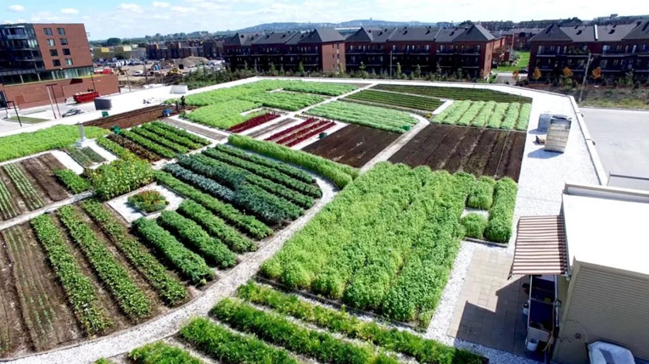
Les plus beaux exemples dans le monde !
Québec, Canada

Slide 16
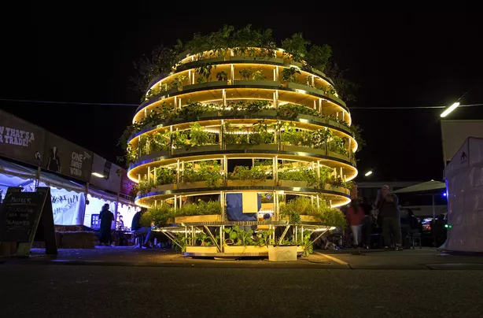
Danemark

Slide 17
Références à explorer:
Ademe., Villatte M. 2017. Agriculture urbaine, quels enjeux de durabilité ? 24 p.
Atomei C., Duchemin E. 2018. Livre blanc – réflexions pour la recherche et la formation en agriculture urbaine. Document produit par le Carrefour de recherche, d’expertise et de transfert en agriculture urbaine (CRETAU) du Laboratoire sur l’agriculture urbaine (AU/LAB). 25 p.
Ba A. et Aubry C. 2011. Diversité et durabilité de l’agriculture urbaine : une nécessaire adaptation des concepts ? Norois – Environnement, aménagement, société, 211, pp 11-24.
Dumat C., Bories O. et Sochaki L., 2018. Introduction. VertigO – la revue électronique en sciences de l’environnement, Hors-série 31 : Les agricultures urbaines durables : un vecteur pour la transition écologique. DOI : 10.4000/vertigo.20958
Duchemin E., Wegmuller F., Legault A.M. 2010. Agriculture urbaine : un outil multidimensionnel pour le développement des quartiers. VertigO – la revue électronique en sciences de l’environnement, volume 10 numéro 2.
Nahmias P., Le Caro Y. 2012. Pour une définition de l’agriculture urbaine : réciprocité fonctionnelle et diversité des formes spatiales. Environnement Urbain / Urban Environment (EUE), volume 6.
Organisation des Nations unies pour l’alimentation et l’agriculture (FAO). 2019. L’agriculture urbaine. Consulté le 1 mars 2019.
Sources : FAO – Sciences et Avenir – France 3 Régions – APUR.

